Slide 1

CHÀO MỪNG CÁC CON
ĐẾN VỚI TIẾT HỌC
TỰ NHIÊN VÀ XÃ HỘI LỚP 2
TRƯỜNG TIỂU HỌC AN THẮNG
NGƯỜI THỰC HIỆN : HOÀNG THỊ NHÀN

Slide 2

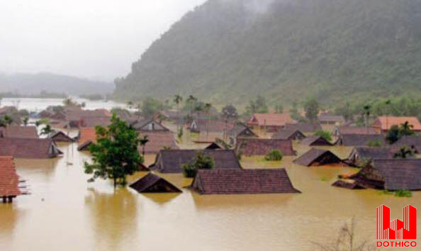


Slide 3




Tự nhiên và xã hội
BÀI 30: LUYỆN TẬP ỨNG PHÓ VỚI THIÊN TAI (TIẾT 1)

Slide 4

Hoạt động mở đầu

Slide 5
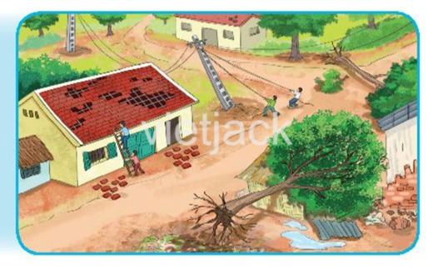
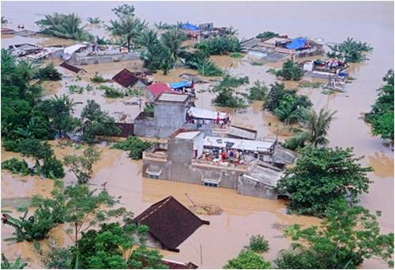
GIÁO DỤC ỨNG PHÓ VÀ PHÒNG CHỐNG THIÊN TAI

Slide 6
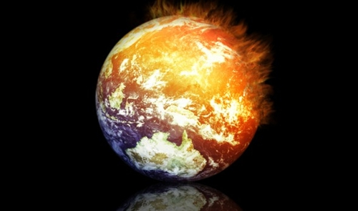
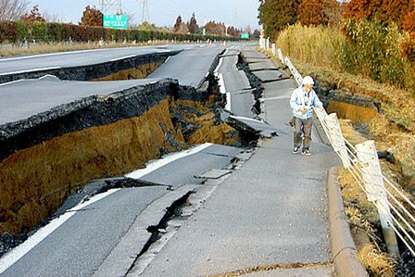
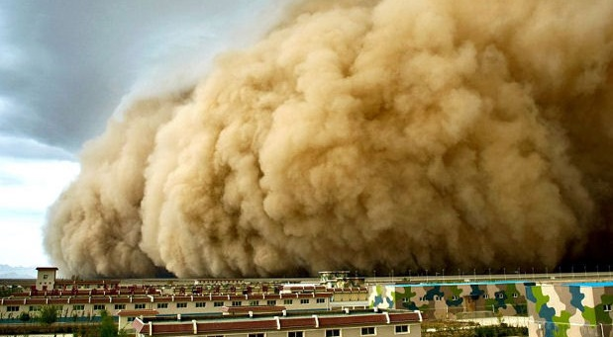
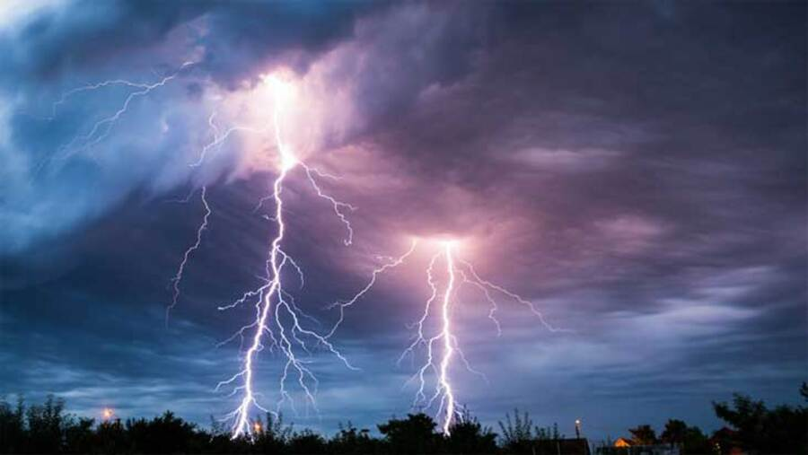
MỘT SỐ HÌNH ẢNH DO THIÊN TAI

Slide 7
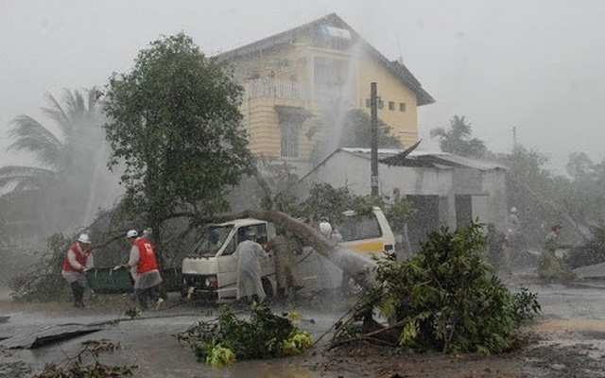
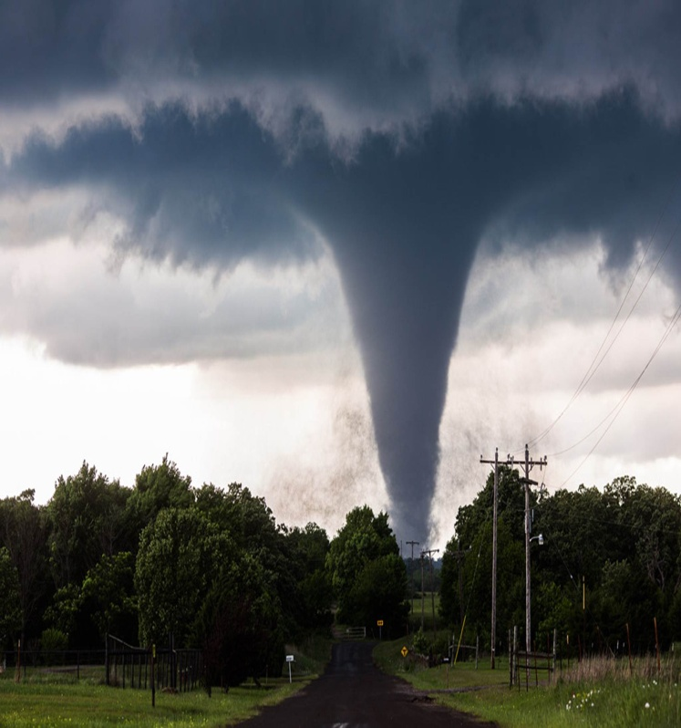
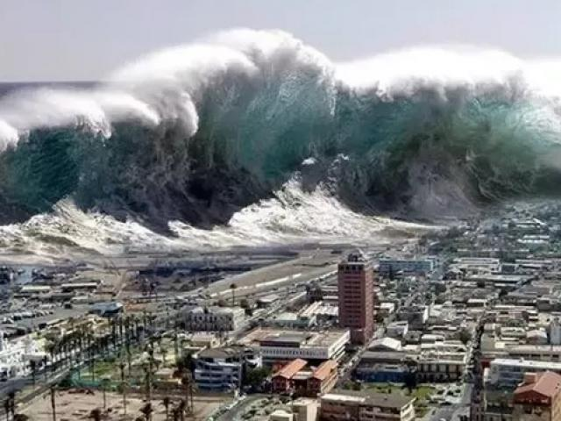
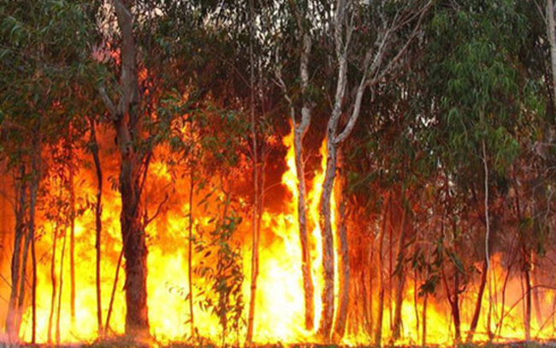
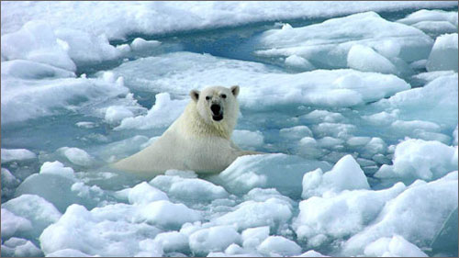
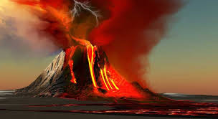
MỘT SỐ HÌNH ẢNH DO THIÊN TAI

Slide 8
Sóng thần
Lũ lụt, lũ quét, lũ ống
Sạt lở, Trượt đất
Hạn hán
Một số
Hiện tượng thiên tai
Cháy rừng
Trái đất nóng lên
Băng tan
Động đất
Núi lửa phun chào
Bão,bão cát
Ngập mặn

Slide 9
Hoạt động khám phá

Slide 10
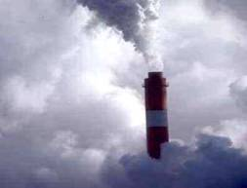
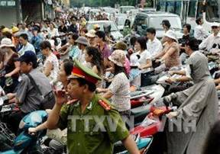
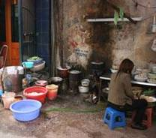
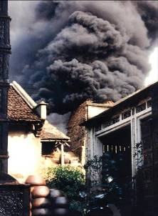

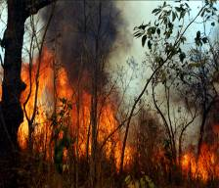
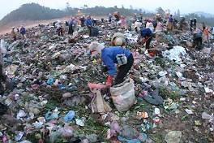
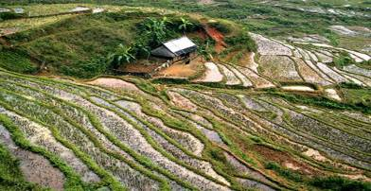
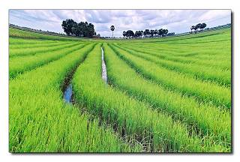
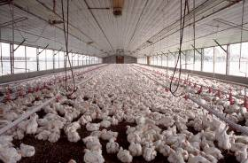
CO₂
CO₂
CO₂
CO₂
Hình 28. Khí thải làng nghề
NGUYÊN NHÂN
CO₂
CH₄
CH₄
CH₄
CH₄

Slide 11
NHỮNG ẢNH HƯỞNG TRỰC TIẾP DO BÃO

Slide 12
ẢNH HƯỞNG
Nhà cửa,cây cối hoa màu,điện, nước ,vật nuôi,lương thực, giao thông.
Đói rét,mất người, mất tài sản.
THIỆT HẠI DO BÃO GÂY RA
Cô lập ,thiếu thốn vật dụng sinh hoạt
Ốm đau bệnh tật
12

Slide 13
THIÊN TAI
Làm gián đoạn nghiêm trọng các hoạt động của cộng đồng dân cư hoặc xã hội, gây ra những tổn thất và mất mát về tính mạng, tài sản, kinh tế và môi trường mà cộng đồng và xã hội đó không có đủ khả năng chống đỡ
RỦI RO THIÊN TAI
Những tổn thất tiềm ẩn về tính mạng, tình trạng sức khỏe, các hoạt động sinh kế, tài sản và các dịch vụ do thảm họa gây ra cho một cộng đồng hoặc một xã hội cụ thể trong một khoảng thời gian nhất định. Dịch vụ nghĩa là các hoạt động phục vụ cho con người

Slide 14
TÁC HẠI CỦA THIÊN TAI
Tới con người;
Tới tất cả các vùng (khác nhau)
Tới môi trường, tài nguyên;
Họat động kinh tế, xã hội (các lĩnh vực sản xuất)

Slide 15
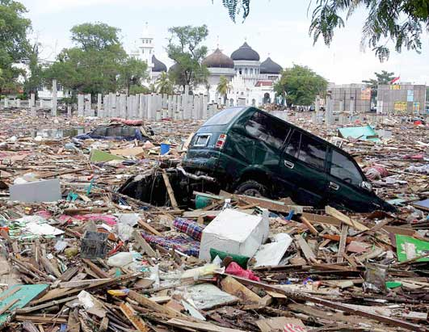
Cảnh tan hoang sau cơn bão

Slide 16
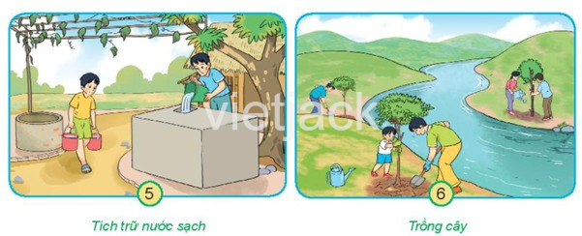
Những tình huống và biện pháp cụ thể

Slide 17

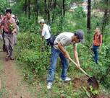
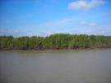


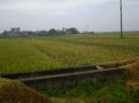
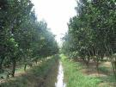
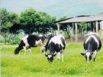
Giảm nhẹ thiên tai
trong lâm nghiệp qua việc trồng và bảo vệ rừng, chống cháy rừng
trong lĩnh vực nông nghiệp qua cải tiến hệ canh tác, tưới tiêu, cải tạo đất, chăn nuôi

Slide 18
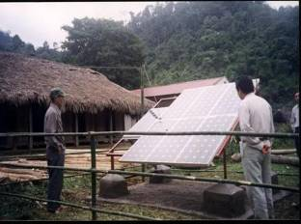
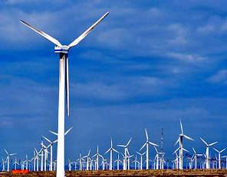

Giảm nhẹ thiên tai
Giảm nhẹ là hành động cần thiết tác động tới nguyên nhân gây ra thiên tai

Slide 19
Các biện pháp giảm nhẹ thiên tai
Hạn chế sử dụng nhiên liệu hóa thạch
Cải tạo nâng cấp hạ tầng, làm việc gần nhà
Một số
biện pháp
Giảm chi tiêu, tiết kiệm điện
Chặn đứng nạn phá rừng
Tìm nguồn năng lượng mới, NL tái tạo
Ứng dụng công nghệ mới

Slide 20

Hoạt động vận dụng

Slide 21

Các biện pháp phòng tránh thiên tai
Chằng trống nhà cửa
Tìm nơi chú ẩn an toàn cho người và vât nuôi
Một số
biện pháp
Chuẩn bị sẵn tâm lý.Tránh hoang mang
Chuẩn bị phương tiện thuyền bè,áo phao
Số điện thoai cứu trợ nơi gần nhất
Chuẩn bị lương thực, thuốc men,vật dụng thắp sáng

Slide 22

CÔ CHÀO
TOÀN THỂ CÁC EM

